Slide 1
Energia escura
André Luiz Moro Roos de Oliveira
Email: andreoliveira5031@usp.br

Slide 2
Origem
Teoria da relatividade geral de Einstein (e seu "maior erro");

Slide 3
Origem
Teoria da relatividade geral de Einstein (e seu "maior erro");
Crença em um universo estático;

Slide 4
Origem
Teoria da relatividade geral de Einstein (e seu "maior erro");
Crença em um universo estático;
Observações não condiziam com a teoria;

Slide 5
Origem
Teoria da relatividade geral de Einstein (e seu "maior erro");
Crença em um universo estático;
Observações não condiziam com a teoria;
Algo estava faltando;

Slide 6
Teoria da relatividade
Teoria da gravitação de Newton (massa atrai massa);

Slide 7
Teoria da relatividade
Teoria da gravitação de Newton (massa atrai massa);
Experimento mental de Einstein (princípio da equivalência);

Slide 8
Teoria da relatividade
Teoria da gravitação de Newton (massa atrai massa);
Experimento mental de Einstein (princípio da equivalência);
Conciliar relatividade restrita com gravidade;

Slide 9
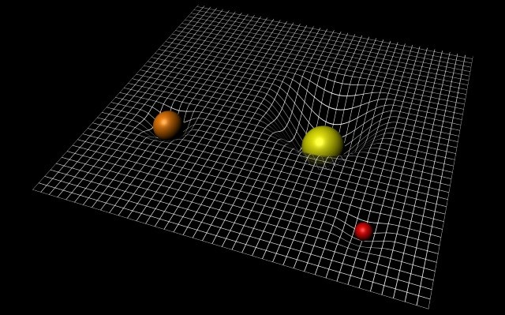

Slide 10
Teoria da relatividade
Teoria da gravitação de Newton (massa atrai massa);
Experimento mental de Einstein (princípio da equivalência);
Conciliar relatividade restrita com gravidade;
Resultado final: massa deforma espaço-tempo, que altera a trajetória das massas;

Slide 11
Problema 1
Consequência da teoria da relatividade + universo finito = universo em contração;

Slide 12
Problema 1
Consequência da teoria da relatividade + universo finito = universo em contração;
Introdução da constante cosmológica (mas Hubble acaba "derrubando" a ideia);

Slide 13
Problema 1
Consequência da teoria da relatividade + universo finito = universo em contração;
Introdução da constante cosmológica;
Friedmann e supernovas do tipo 1A (100.000x mais luminosas que as Cefeidas) "resolvem" o problema;

Slide 14
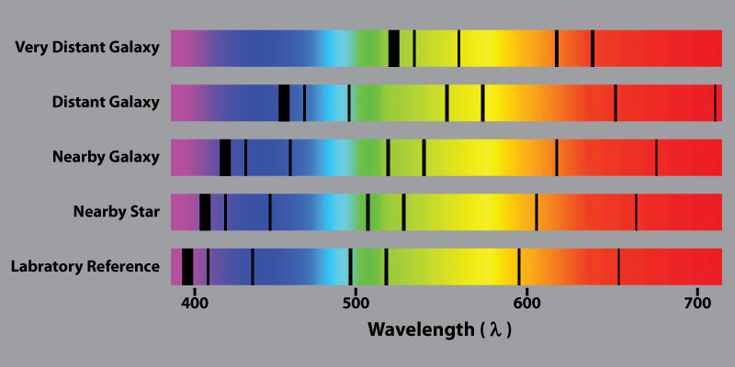
Como medir velocidade no espaço?

Slide 15
Problema 2
Universo em expansão acelerada!

Slide 16
Problema 2
Universo em expansão acelerada!
Constante cosmológica reaparece;

Slide 17
Problema 2
Universo em expansão acelerada!
Constante cosmológica reaparece;
Surgimento da teoria da energia escura;

Slide 18
O que é energia escura?
Responsável pela expansão acelerada do universo;

Slide 19


Slide 20
O que é energia escura?
Responsável pela expansão acelerada do universo;
Indetectável por meios eletromagnéticos (luz);

Slide 21
O que é energia escura?
Responsável pela expansão acelerada do universo;
Indetectável por meios eletromagnéticos (luz);
Presente "naturalmente" no espaço;

Slide 22
Como explicar?
Energia do vácuo;

Slide 23
Como explicar?
Energia do vácuo;
Gás de Chaplygin;

Slide 24
Como explicar?
Energia do vácuo;
Gás de Chaplygin;
Consequência do Big Bang;

Slide 25
Referências
https://pt.wikipedia.org/wiki/Energia_escura
https://pt.wikipedia.org/wiki/Equa%C3%A7%C3%B5es_de_campo_de_Einstein
https://pt.wikipedia.org/wiki/Constante_cosmol%C3%B3gica
https://pt.wikipedia.org/wiki/Energia_do_v%C3%A1cuo
https://pt.wikipedia.org/wiki/Mat%C3%A9ria_escura
https://pt.wikipedia.org/wiki/G%C3%A1s_de_Chaplygin
https://pt.wikipedia.org/wiki/Supernova_tipo_Ia
Livro: Introduction to cosmology, Barbara Ryden
https://www.lsst.org/science/dark-energy
https://science.nasa.gov/astrophysics/focus-areas/what-is-dark-energy
Https://phys.org/news/2017-12-dark-energy-mathematicians-alternative-explanation.amp
http://hubblesite.org/hubble_discoveries/dark_energy/de-what_is_dark_energy.php
https://www.newscientist.com/round-up/dark-energy/
https://www.darkenergysurvey.org
https://listverse.com/2017/06/03/top-10-theories-about-dark-energy/
https://www.youtube.com/watch?v=l-BVkHRLPfo

